Slide 1
最优化理论
第6讲 无约束优化方法(1)
共轭方向法、Powell法
辽宁大学 信息学院

Slide 2
无约束优化方法
无约束优化问题
后续约束优化的基础
方法分类：
直接法：
利用数值迭代公式进行求解
解析法：
利用偏导数、hessian矩阵进行数学解析计算。

Slide 3
无约束优化方法
共轭方向法
Powell法
梯度法
共轭梯度法
Newton法
DFP法

Slide 4
共轭方向法
共轭方向
含义：
共轭方向是特殊的一组（至少两个）向量（方向），从任意点出发，沿着一组共轭方向，可以找到目标极值点。
在无约束优化方法中，大部分的数值迭代都是以共轭方向为搜索方向的。

Slide 5
共轭方向法
共轭方向
示例：

Slide 6
共轭方向法
共轭方向
示例：

Slide 7
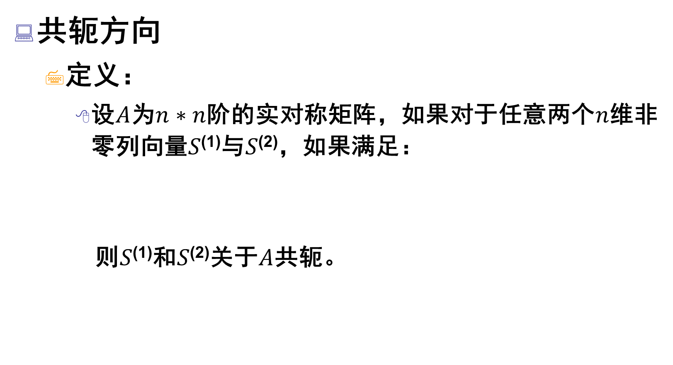
共轭方向法
共轭方向
定义：
设$A$为$n∗n$阶的实对称矩阵，如果对于任意两个$n$维非零列向量$S\text{(}\text{1}\text{)}$与$S\text{(2)}$，如果满足：
则$S\text{(}\text{1}\text{)}$和$S\text{(}\text{2}\text{)}$关于$A$共轭。

Slide 8
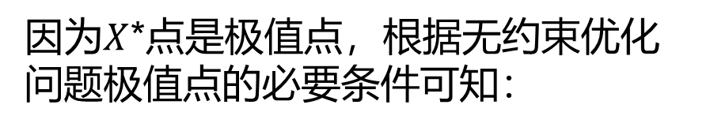
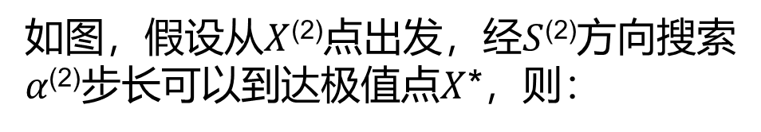
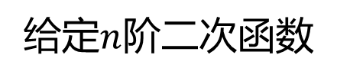
共轭方向定义推导
给定$n$阶二次函数
$$A为n∗n阶常数矩阵，B为n阶列矩阵，C为常数$$
如图，假设从$X$⁽²⁾点出发，经$S$⁽²⁾方向搜索$α\text{(2)}$步长可以到达极值点$X$*，则：
因为$X$*点是极值点，根据无约束优化问题极值点的必要条件可知：

Slide 9
共轭方向定义推导
证明：

Slide 10
共轭方向定义推导

Slide 11
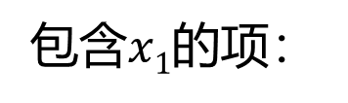
共轭方向定义推导
包含$x1$的项：

Slide 12
共轭方向定义推导

Slide 13
共轭方向定义推导

Slide 14
共轭方向定义推导
带入式1）

Slide 15
共轭方向定义推导
定义扩展到多个非零向量，如果满足
非零向量组$S\text{(1)},S\text{(}\text{2}\text{)},…,S\text{(}\text{n}\text{)}$关于矩阵$A$共轭，或称它们为A的k个共轭方向

Slide 16

共轭方向法
共轭方向
对于满足共轭条件
的$S$ ⁽¹⁾和$S\text{(}\text{2}\text{)}$，当$A$为单位矩阵时
正交是共轭的一种特例

Slide 17
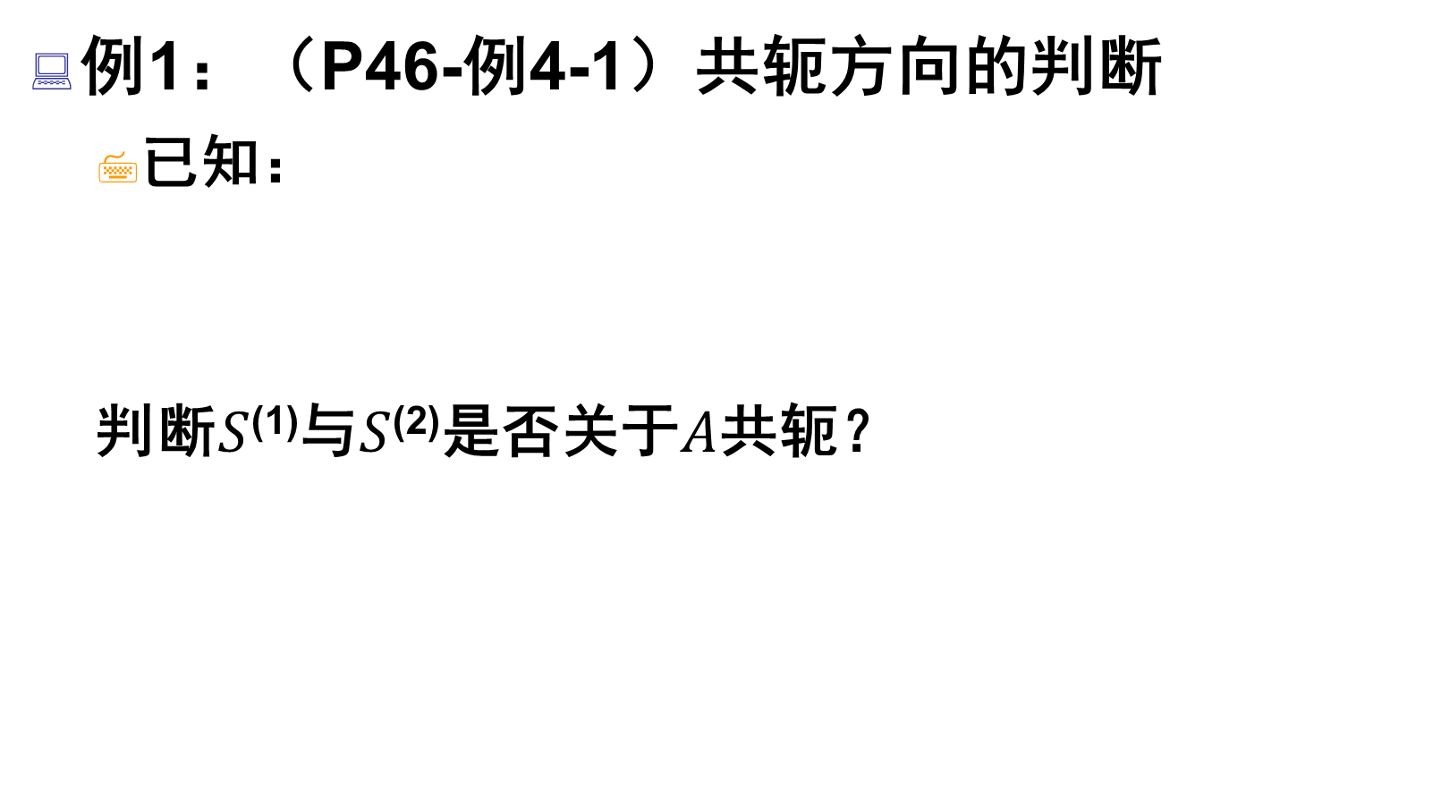
共轭方向法
例1：（P46-例4-1）共轭方向的判断
已知：
判断$S$⁽¹⁾与$S$⁽²⁾是否关于$A$共轭？

Slide 18

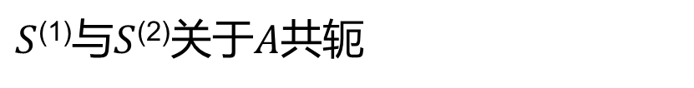
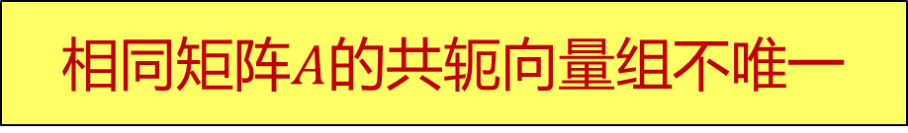
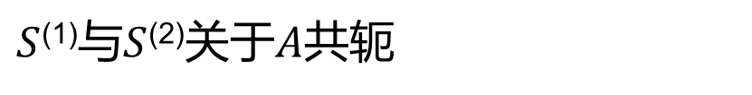
例1：解
$S$⁽¹⁾与$S$⁽²⁾关于$A$共轭
如果$S$⁽¹⁾与$S$⁽²⁾取其他值，如
$S$⁽¹⁾与$S$⁽²⁾关于$A$共轭
相同矩阵$A$的共轭向量组不唯一

Slide 19
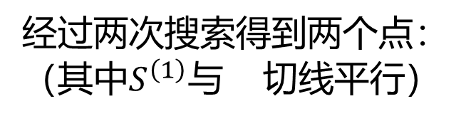
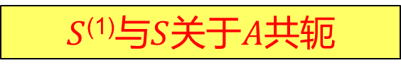
共轭方向法
共轭方向的形成
对于简单的二维正定的二次函数
在k轮迭代时的起始点是：
经过两次搜索得到两个点：
（其中$S^{\left(1\right)}$与 切线平行）
连接 与 ，得到向量：
$S$⁽¹⁾与$S$关于$A$共轭
0

Slide 20
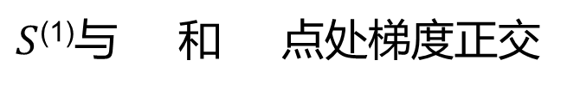
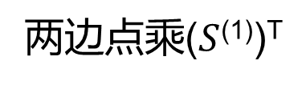
共轭方向形成公式推导
两边点乘($S$⁽¹⁾)^{T}
$S$⁽¹⁾与 和 点处梯度正交
0

Slide 21
共轭方向形成公式推导
上面两式相减：
$S$⁽¹⁾与$S$关于$A$共轭
0

Slide 22
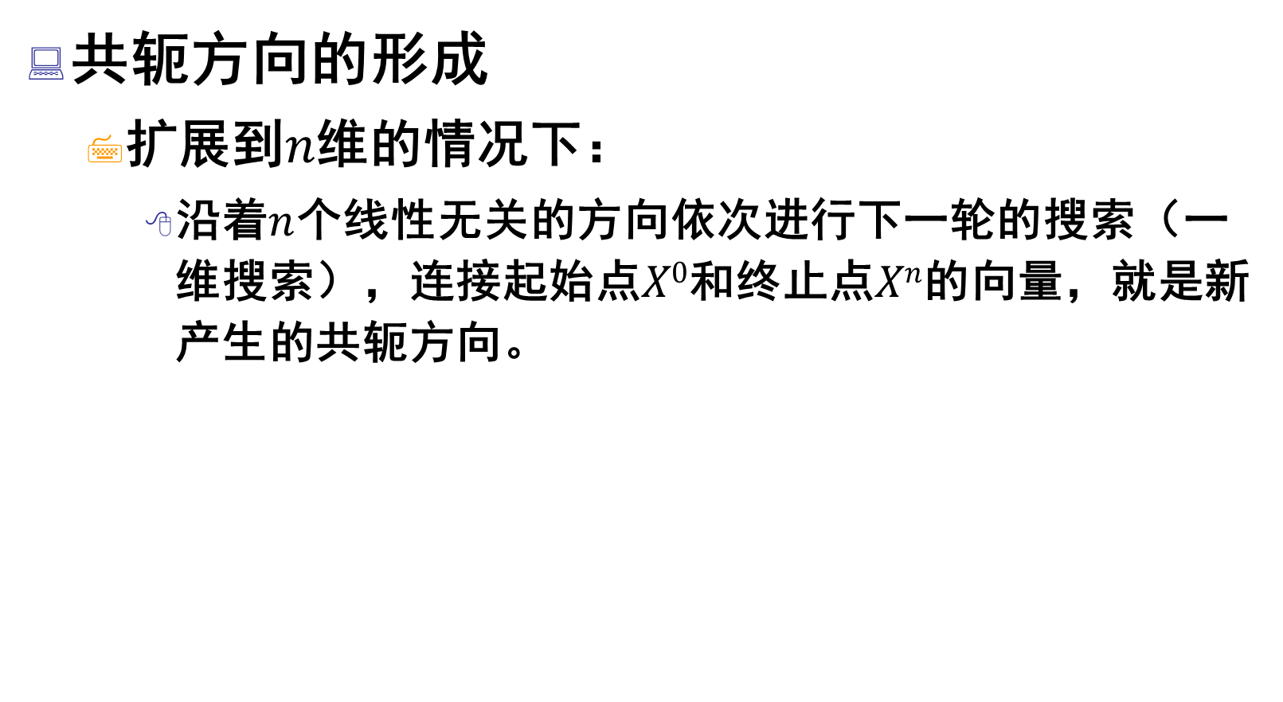
共轭方向法
共轭方向的形成
扩展到$n$维的情况下：
沿着$n$个线性无关的方向依次进行下一轮的搜索（一维搜索），连接起始点$X0$和终止点$Xn$的向量，就是新产生的共轭方向。
不同坐标轴方向就是线性无关的方向。常常以坐标轴方向作为寻找共轭方向的搜索方向

Slide 23
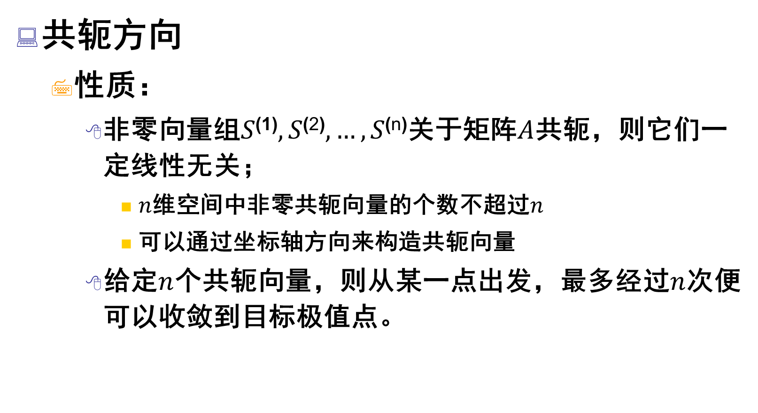
共轭方向法
共轭方向
性质：
非零向量组$S\text{(1)},S\text{(}\text{2}\text{)},…,S\text{(}\text{n}\text{)}$关于矩阵$A$共轭，则它们一定线性无关；
$n$维空间中非零共轭向量的个数不超过$n$
可以通过坐标轴方向来构造共轭向量
给定$n$个共轭向量，则从某一点出发，最多经过$n$次便可以收敛到目标极值点。

Slide 24
共轭方向法
基本思想：
以坐标轴作为初始的搜索方向确定共轭方向
根据共轭方向寻找极值点
判断极值点是否满足收敛精度要求
如果满足，结束
如果不满足，确定新的搜索策略，继续寻找下一个共轭方向，依次迭代。

Slide 25
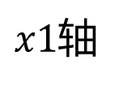


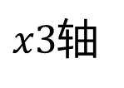

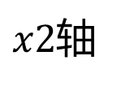
共轭方向法基本流程
例如，n=3的无约束优化问题：
对于坐标轴内的任意一个点，按照坐标轴方向依次搜索，确定一个共轭方向
$$x3$$
第一次迭代的方向：
$$x2$$
O
$x1$轴
$x2$轴
$x3$轴
$$x1$$

Slide 26
共轭方向法基本流程
例如，n=3的无约束优化问题：
如果不满足收敛精度，从当前点开始继续下一轮迭代，搜索方向发生了变化。
$$x3$$
第二次迭代的方向：
$$x2$$
新增
O
$$x1$$
丢弃
第一次迭代的方向：

Slide 27

共轭方向法
迭代步骤
$n$维度函数，给定初始点$X$⁽⁰⁾，令迭代轮次$k=1$，$X$₀^{(k)}$= X$⁽⁰⁾ ，给定收敛精度$ε$。
以坐标轴方向作为第一轮的搜索方向，确定搜索方向集合为：
从$X$₀^{(k)}开始，依次沿$S$_{i}^{(k)}进行$n$次一维搜索，得到$n$个一维极小值点$X$_{i}^{(k)}，连接起始点$X$₀^{(k)}和最终点$X$_{n}^{(k)}，构造一个共轭方向：

Slide 28

共轭方向法
迭代步骤
从$X$_{n}^{(k)}出发沿共轭方向$S$_{n}^{(k)}进行一维搜索，得到极小值点$X$_{n+1}^{(k)} 。第一轮迭代结束。
如果满足$|X$_{n+1}^{(k)} $−X$₀^{(k)}$\text{|}≤ε$，算法结束。否则淘汰$S$₀^{(k)} ，增加$S$_{n}^{(k)} ，令新一轮的搜索方向集合为：
令$X$₀^{(k+1)} $=X$_{n+1}^{(k)} ，$k=k+1$，返回步骤3进行下一轮迭代。

Slide 29

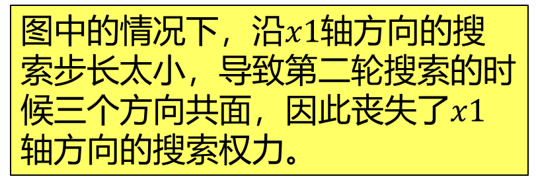

共轭方向法
存在的问题
特殊情况下，可能导致某一个维度丧失。
这样后续的搜索就会减少一个维度，可能永远找不到极值点
$$x3$$
图中的情况下，沿$x1$轴方向的搜索步长太小，导致第二轮搜索的时候三个方向共面，因此丧失了$x1$轴方向的搜索权力。
$$x2$$
O

Slide 30
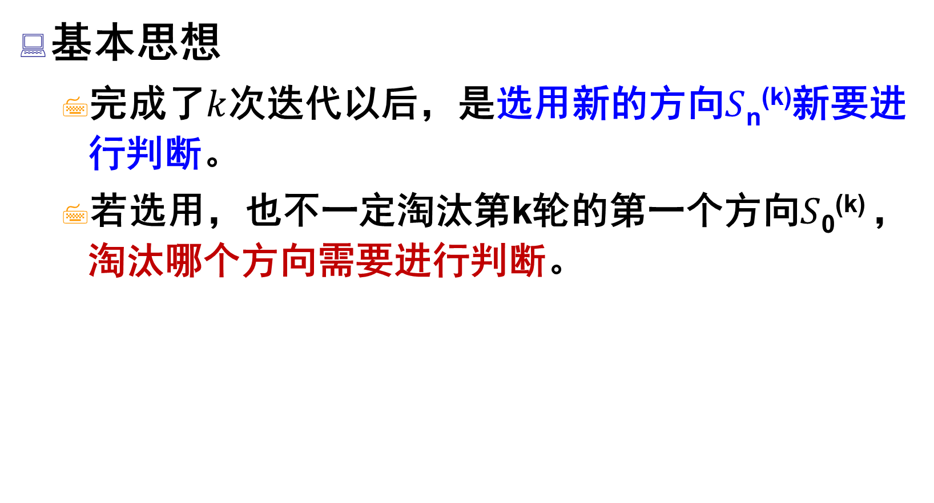
Powell法
基本思想
完成了$k$次迭代以后，是选用新的方向$S$_{n}^{(k)}新要进行判断。
若选用，也不一定淘汰第k轮的第一个方向$S$₀^{(k)} ，淘汰哪个方向需要进行判断。

Slide 31
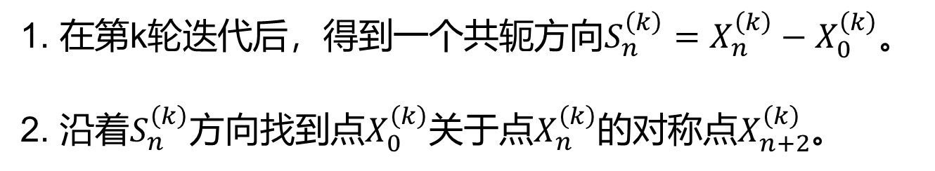
Powell法
共轭方向的选取于淘汰方向的判断
在第k轮迭代后，得到一个共轭方向$S_{n}^{\left(k\right)}=X_{n}^{\left(k\right)}−X_{0}^{\left(k\right)}$。
沿着$S_{n}^{\left(k\right)}$方向找到点$X_{0}^{\left(k\right)}$关于点$X_{n}^{\left(k\right)}$的对称点$X_{n+2}^{\left(k\right)}$。
O
坐标原点

Slide 32

Powell法
共轭方向的选取于淘汰方向的判断
分别计算三个点函数值：
找到第$k$轮迭代的搜索过程中函数值下降最大的方向$S_{m}^{\left(k\right)}$和对应的下降量$Δ_{m}^{(k)}。$

Slide 33

Powell法
共轭方向的选取于淘汰方向的判断
如果满足如下公式：
则$S_{n}^{\left(k\right)}$可以作为新的搜索方向，替换原来的方向$S_{m}^{\left(k\right)}$。

Slide 34
Powell法
共轭方向的选取于淘汰方向的判断
如果不满足上述公式，则搜索方向不变，仍然采用第k轮迭代的搜索方向。

Slide 35
Powell法
方法步骤
基本步骤于共轭方向法相同，主要区别在于：
收敛精度判断为两个参数，公式如下：
每次迭代完成需要进行淘汰方向的判断。

Slide 36

Powell法
迭代步骤
$n$维度函数，给定初始点$X$⁽⁰⁾，令迭代轮次$k=1$，$X$₀^{(k)}$= X$⁽⁰⁾ ，给定收敛精度$ε1,ε2$。
以坐标轴方向作为第一轮的搜索方向，确定搜索方向集合为：
从$X$₀^{(k)}开始，依次沿$S$_{i}^{(k)}进行$n$次一维搜索，得到$n$个一维极小值点$X$_{i}^{(k)}：

Slide 37

Powell法
迭代步骤
计算第k轮迭代中函数值下降最大方向$S_{m}^{\left(k\right)}$和对应的下降量$Δ_{m}^{(k)}。$
判断收敛精度，若$‖X_{n}^{\left(k\right)}−X_{0}^{\left(k\right)}‖≤ε_{1 } ∧|\frac{f\left(X_{0}^{\left(k\right)}\right)−f\left(X_{n}^{\left(k\right)}\right)}{f\left(X_{0}^{\left(k\right)}\right)}|≤ε_{2 }$
则令$X=X_{n}^{\left(k\right)}$，迭代结束。否则，转向下一步
构造共轭方向：连接点$X_{n}^{\left(k\right)}$与$X_{0}^{\left(k\right)}$，令$S_{n}^{\left(k\right)}=X_{n}^{\left(k\right)}−X_{0}^{\left(k\right)}$
计算反射点：$X_{n+2}^{\left(k\right)}=2X_{n}^{\left(k\right)}−X_{0}^{\left(k\right)}$

Slide 38

Powell法
迭代步骤
Powell条件判断：
如果不满足，不进行方向替换，仍然使用$k$轮迭代的方向组进行迭代：
如果$f_{2}<f_{3}$， 令$X_{0}^{\left(k+1\right)}=X_{n}^{\left(k\right)}$，否则$X_{0}^{\left(k+1\right)}=X_{n+2}^{\left(k\right)}$ ，$k=k+1$，转向步骤3，进行第$k+1$轮迭代。
如果满足Powell，则取共轭方向$S_{n}^{\left(k\right)}$，沿$S_{n}^{\left(k\right)}$进行一维搜索得到极小值$X_{n+1}^{\left(k\right)}$，转向步骤9.

Slide 39
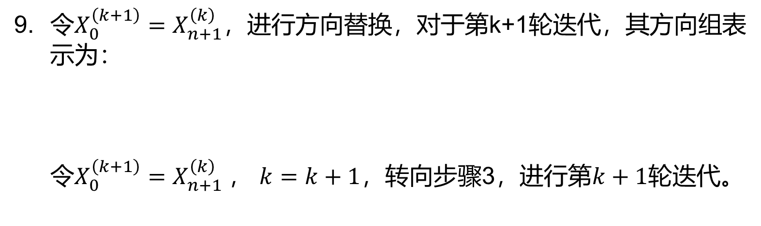
Powell法
迭代步骤
令$X_{0}^{\left(k+1\right)}=X_{n+1}^{\left(k\right)}$，进行方向替换，对于第k+1轮迭代，其方向组表示为：
令$X_{0}^{\left(k+1\right)}=X_{n+1}^{\left(k\right)}$， $k=k+1$，转向步骤3，进行第$k+1$轮迭代。

Slide 40
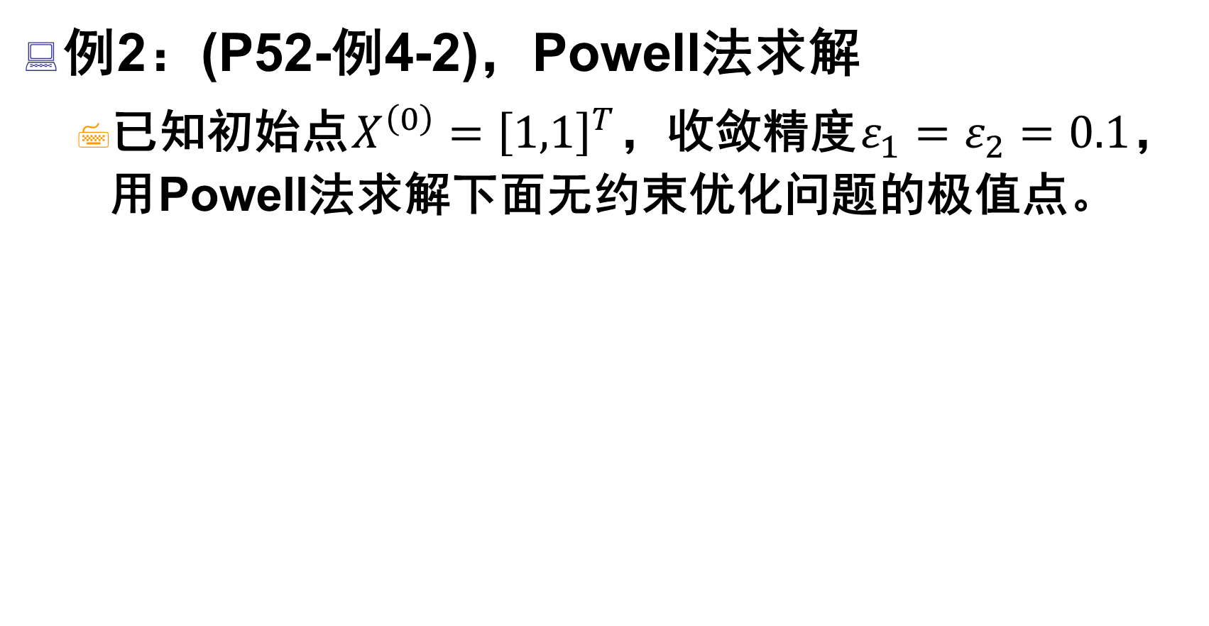
Powell法
例2：(P52-例4-2)，Powell法求解
已知初始点$X^{\left(0\right)}={\left[1,1\right]}^{T}$，收敛精度$ε_{1}=ε_{2}=0.1$，用Powell法求解下面无约束优化问题的极值点。

Slide 41
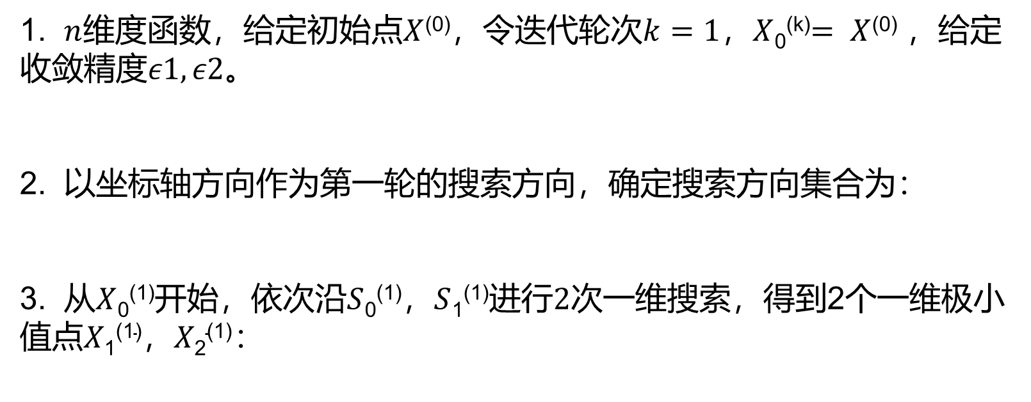
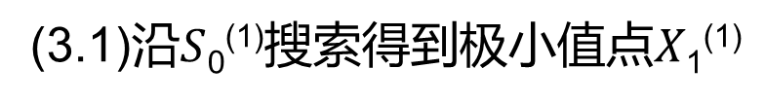
例2：解
1. $n$维度函数，给定初始点$X$⁽⁰⁾，令迭代轮次$k=1$，$X$₀^{(k)}$= X$⁽⁰⁾ ，给定收敛精度$ε1,ε2$。
2. 以坐标轴方向作为第一轮的搜索方向，确定搜索方向集合为：
3. 从$X$₀⁽¹⁾开始，依次沿$S$₀⁽¹⁾，$S$₁⁽¹⁾进行$2$次一维搜索，得到2个一维极小值点$X\text{1}\text{(1)}\text{，}X\text{2}\text{(1)}$：
${X^{\left(0\right)}={\left[1,1\right]}^{T}\text{，}ε}_{1}=ε_{2}=0.1$，$k=1$， $X$₀^{(k)}$= X$⁽⁰⁾
(3.1)沿$S$₀⁽¹⁾搜索得到极小值点$X\text{1}\text{(1)}$

Slide 42
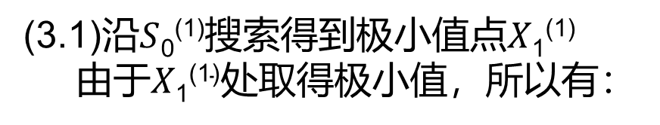
例2：解
(3.1)沿$S$₀⁽¹⁾搜索得到极小值点$X\text{1}\text{(1)}$
由于$X\text{1}\text{(1)}$处取得极小值，所以有：

Slide 43
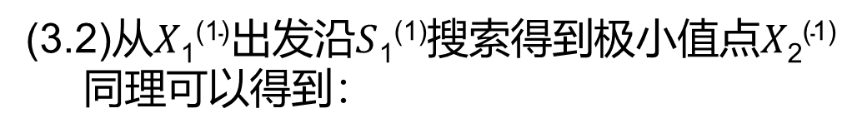
例2：解
(3.2)从$X\text{1}\text{(1)}$出发沿$S$₁⁽¹⁾搜索得到极小值点$X\text{2}\text{(1)}$
同理可以得到：

Slide 44
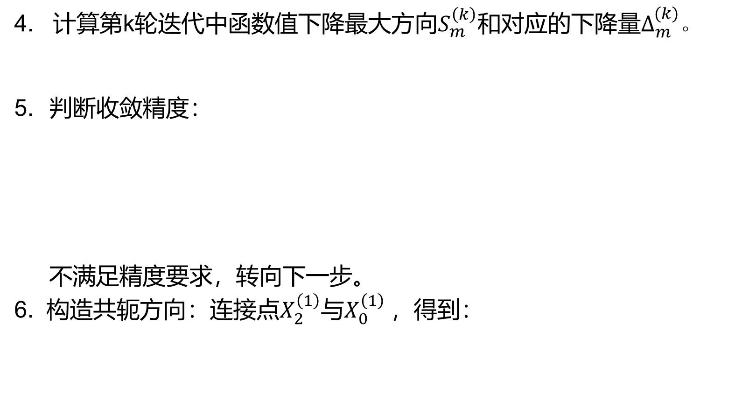
例2：解
4. 计算第k轮迭代中函数值下降最大方向$S_{m}^{\left(k\right)}$和对应的下降量$Δ_{m}^{(k)}。$
判断收敛精度：
不满足精度要求，转向下一步。
6. 构造共轭方向：连接点$X_{2}^{\left(1\right)}$与$X_{0}^{\left(1\right)}$，得到：

Slide 45

例2：解
7. 计算反射点：$X_{4}^{\left(1\right)}=2X_{2}^{\left(1\right)}−X_{0}^{\left(1\right)}=[5,2]T$
8. Powell条件判断：
满足：

Slide 46
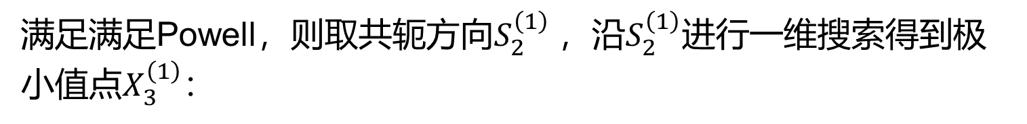
例2：解
8. Powell条件判断：
满足满足Powell，则取共轭方向$S_{2}^{\left(1\right)}$，沿$S_{2}^{\left(1\right)}$进行一维搜索得到极小值点$X_{3}^{\left(1\right)}$：

Slide 47
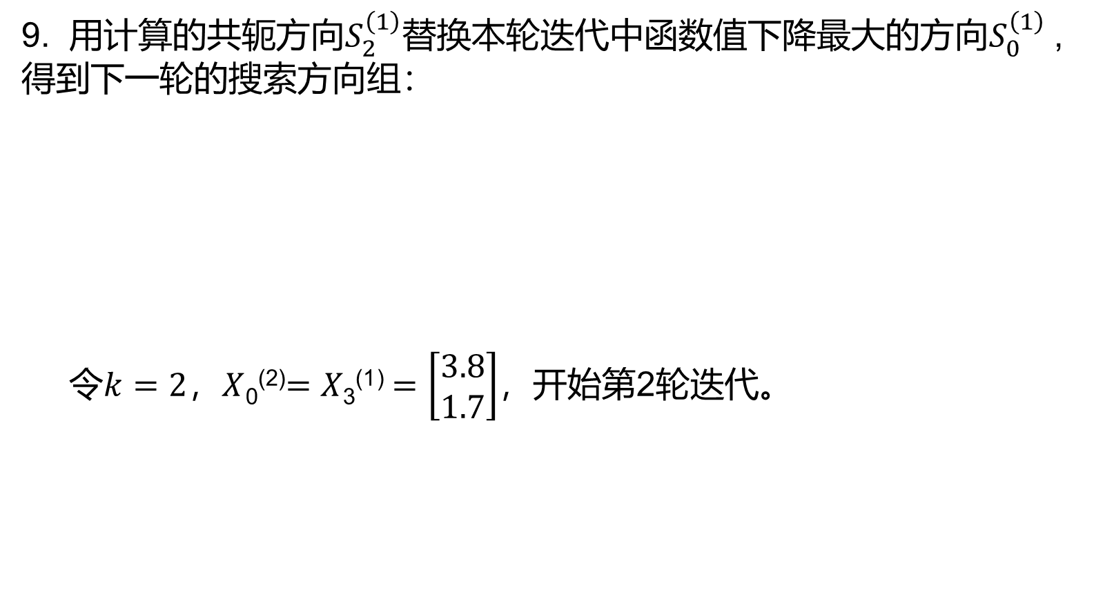
例2：解
9. 用计算的共轭方向$S_{2}^{\left(1\right)}$替换本轮迭代中函数值下降最大的方向$S_{0}^{\left(1\right)}$, 得到下一轮的搜索方向组：
令$k=2$，$X$₀⁽²⁾$=X\text{3}\text{(}\text{1}$⁾ $=\left[\begin{matrix}3.8 \\ 1.7\end{matrix}\right]$，开始第2轮迭代。

Slide 48
例2：解
10. 同理进行第2轮迭代：

Slide 49
例2：解
11. 不是极值点，仍然需要进行迭代，经过判断不满足Powell条件（过程略），则取上一次的搜索方向继续第3次迭代：

Slide 50

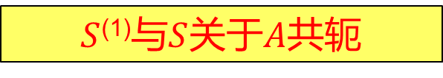
例2：解
注：利用共轭方向法进行求解本例题，最终求解的并不是严格的极值点，实际的极值点应该是$[4,2]T$
根据前面讲过的，对于二次正定函数
经过两个共轭的方向搜索就可以得到极值点
$S$⁽¹⁾与$S$关于$A$共轭

Slide 51
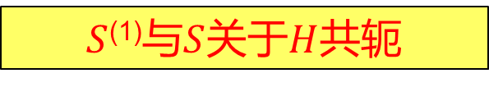
例2：解
本题中:
$S$⁽¹⁾与$S$关于$H$共轭

Slide 52
例2：解
因此由$X_{2}^{\left(2\right)}$出发沿$S_{2}^{\left(2\right)}$着方向搜索就可以得到极值点:
此题仅仅是为了练习Powell法。
如果实际求解，对于此题Powell法不是最佳选择，直接通过梯度就可以求解

